Slide 1
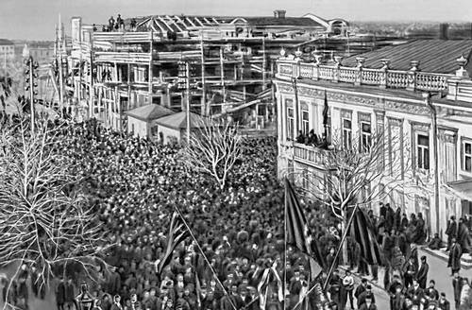
Первая российская революция 1905-1907 года.
Севостьянова Е.В.
Учитель истории
МКОУ «СОШ с.Красносельского»

Slide 2
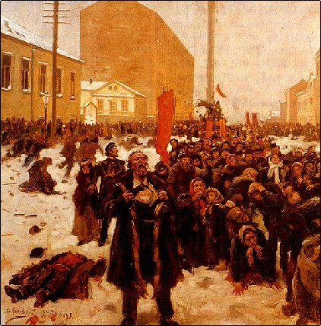
Причины революции.
Запущенный аграрный вопрос.
Поражение в Русско-японской войне.
Рост забастовочного движения
Толчком к ее началу
послужил расстрел мирной
рабочей демонстрации
в Санкт-Петербурге
(январь 1905г.)

Slide 3
Этапы революции.
9 января 1905 года – «Кровавое воскресенье»
Стачки рабочих
Май 1905 – Совет рабочих депутатов
Июнь 1905 – Восстание на броненосце «Потемкин»
Осень 1905 – Всероссийская Октябрьская стачка
Декабрьское вооруженное восстание

Slide 4
Кровавое воскресенье в Петербурге
В конце декабря 1904 г. дирекция Путиловского завода уволила четырех рабочих. Путиловцы встали на защиту своих товарищей. Но требования рабочих не были удовлетворены и 3 января они объявили забастовку. Теперь рабочие не только настаивали на приеме уволенных, они выдвинули более широкие требования:
- установить 8-часовой рабочий день;
- учредить выборную комиссию от рабочих для разрешения спорных вопросов с администрацией;
- улучшить условия труда,
- повысить заработную плату.

Slide 5
Стачки рабочих
Рабочие соорудили баррикады на Васильевском острове, захватили оружейную мастерскую и забрали оружие.
Бои шли и в других районах города. Были выстроены баррикады на Невском у Гостиного двора, на Малом и Среднем проспектах.
Стачки протеста охватили всю страну. В России бастовало почти полмиллиона рабочих

Slide 6
Совет рабочих депутатов.
12 мая текстильщики в Иваново-Вознесенске, в крупном центре текстильной промышленности, объявили забастовку, охватившую до 70 тыс. человек, которой руководили большевики.
Бастующие требовали:
ввести 8-часовой рабочий день,
установить минимум заработной платы,
улучшить условия труда,
созыва Учредительного собрания.
Собрание уполномоченных депутатов рабочих Иваново-Вознесенска стало одним из первых Советов рабочих депутатов и просуществовало более 2-х месяцев.
Осенью 1905 года Советы рабочих депутатов возникли более чем в 50 городах и рабочих поселках.

Slide 7
Восстание на броненосце «Потемкин»

Slide 8
Всероссийская октябрьская политическая стачка.
Силы революции готовились к решительному штурму самодержавия. Началом его явилась Октябрьская всеобщая политическая стачка. Инициатива стачки принадлежала пролетарской Москве, которая с сентября 1905 г. Стала главным центром революционной борьбы.
19 сентября забастовали московские печатники.
23 сентября бастующие рабочие с красными флагами вышли на улицы. Против рабочих были брошены казаки и полиция.
С 24 по 28 сентября на улицах Москвы шли настоящие бои. Выступление москвичей было поддержано рабочими Петербурга, Саратова, Харькова, Киева, Калуги, Одессы и других городов. Страна стояла накануне всеобщей забастовки.

Slide 9
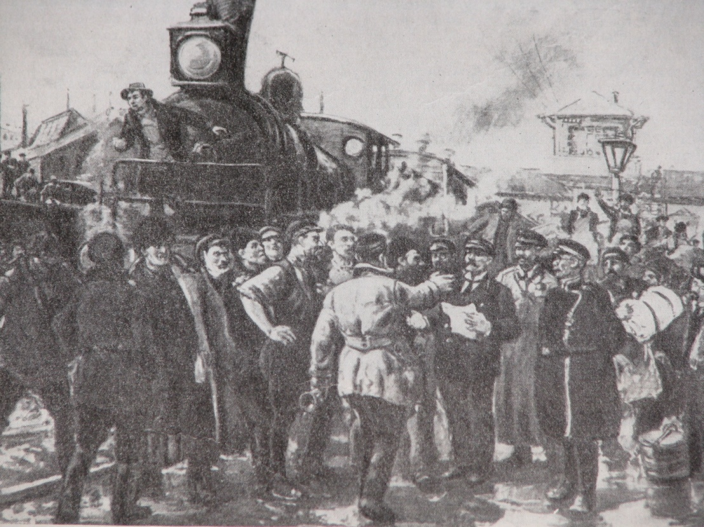
7 октября – железнодорожная забастовка.
Одно за другим предприятия прекращали работу, остановились трамваи, не работал телефон, было выключено электричество, закрылись аптеки, банки, учебные заведения.
К 17 октября стачка охватила весь город.

Slide 10
Декабрьское вооруженное восстание

Slide 11
Историческое значение и итоги революции.
Сокращение рабочего дня и повышения заработной платы для рабочего класса.
Отмена выкупных платежей для крестьян.
Трудящиеся получили право создавать профсоюзы.
Отмена уголовного наказания для стачечников.
Революция до основания потрясла устои цаского самодержавия.
Верховная власть занялась аграрным вопросом.

